Slide 1
Rezistorul, bobina și condensatorul în curent alternativ
Prof. Iuliana Roman
C. N. Zinca Golescu, Pitesti

Slide 2
Obiective:
Investigarea experimentală cu ajutorul simulărilor Phet a comportamentului rezistorului, bobinei şi condensatorului în curent continuu şi în curent alternativ
Punerea în evidență a principalelor proprietăți ale rezistorilor, bobinelor și condensatoarelor în circuitele de curent alternativ; utilizarea simulărilor pentru a facilita înțelegerea noțiunii de defazaj între intensitate si tensiune
Descrierea calitativă a fenomenelor fizice
Prezentarea formalismului adecvat în legătură cu fenomenele fizice reale
Transferul mărimilor şi formalismul utilizat în descrierea fenomenelor ondulatorii, indiferent de natura acestora
Prezentarea în fața elevilor a modului în care se utilizează aplicația Phet, Trusa de Constructie Circuite (DC si AC), oferindu-le posibilitatea să studieze individual sau pe grupe, diferite circuite sau/și să rezolve probleme

Slide 3
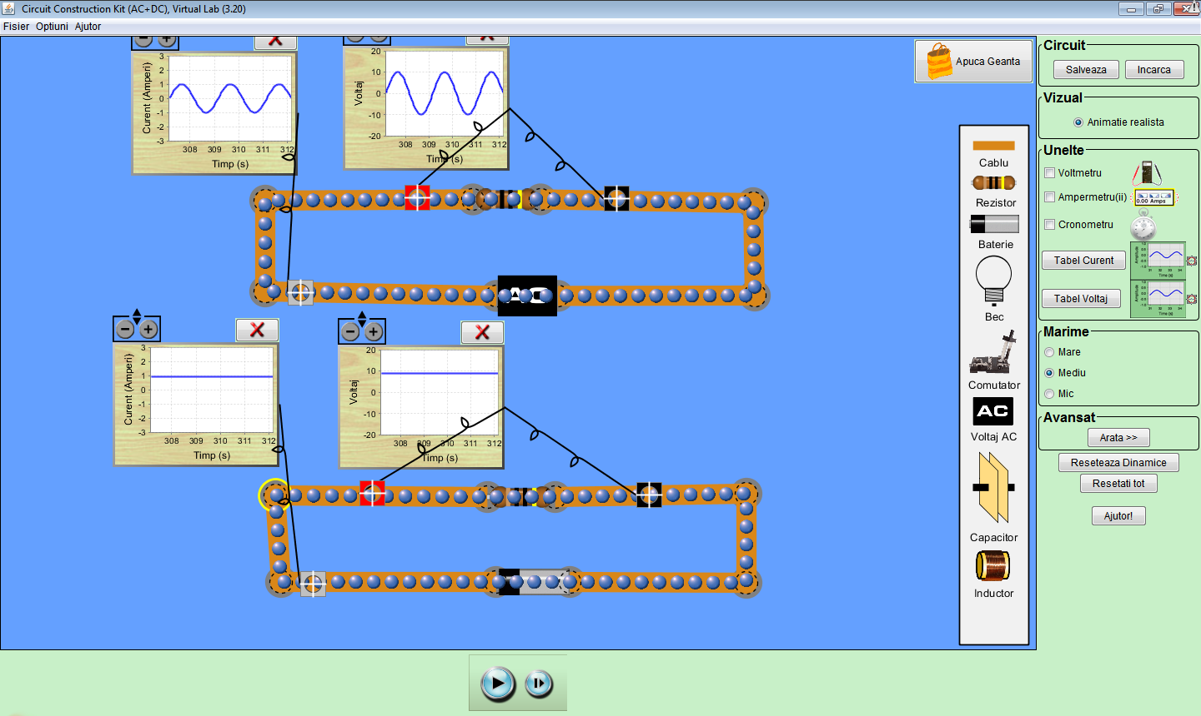
Observați că intensitatea și tensiunea oscilează în fază în circuitul de c.a.!
Un rezistor se comportă identic în c.c şi în c.a..
El transformă, prin efect Joule, energia electrică în căldură. Rezistenţa unui rezistor în curent alternativ este numită rezistenţă activă.

Slide 4
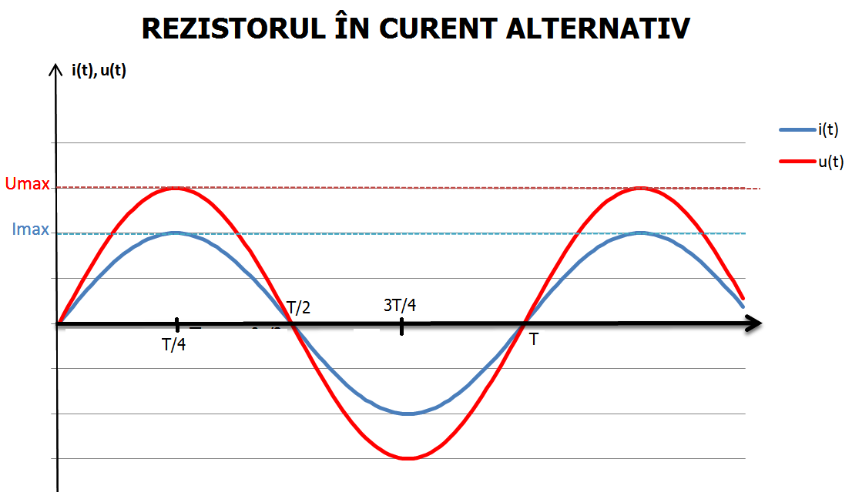
Scrisă pentru valori efective, legea lui Ohm pentru circuitul cu rezistor este:
Valori instantanee
Valori maxime
Mărimi efective
Concluzii:
Un rezistor în curent alternativ nu introduce niciun defazaj între intensitatea curentului şi tensiunea electrică
Diagrama fazorială
http://phet.colorado.edu/ro/simulation/circuit-construction-kit-ac-virtual-lab

Slide 5
Bobina este formată dintr-un fir conductor înfăşurat. Numim bobină ideală bobina pentru care neglijăm rezistența electrică a firului conductor.
Orice bobină este caracterizată de o anumită inductanţă L
.
.
La trecerea curentului electric, în bobină ia naștere un câmp magnetic, o parte din energia electrică fiind stocată temporar sub formă de energie a câmpului magnetic din interiorul bobinei. Această energie a câmpului magnetic este restituită periodic circuitului, ca urmare a fenomenului de inducție electromagnetică.
O bobină aflată într-un circuit de curent alternativ introduce o rezistenţă aparentă, numită reactanţă inductivă XL
http://www.youtube.com/watch?v=VSMGnmQApA0
http://www.youtube.com/watch?v=NgwXkUt3XxQ

Slide 6
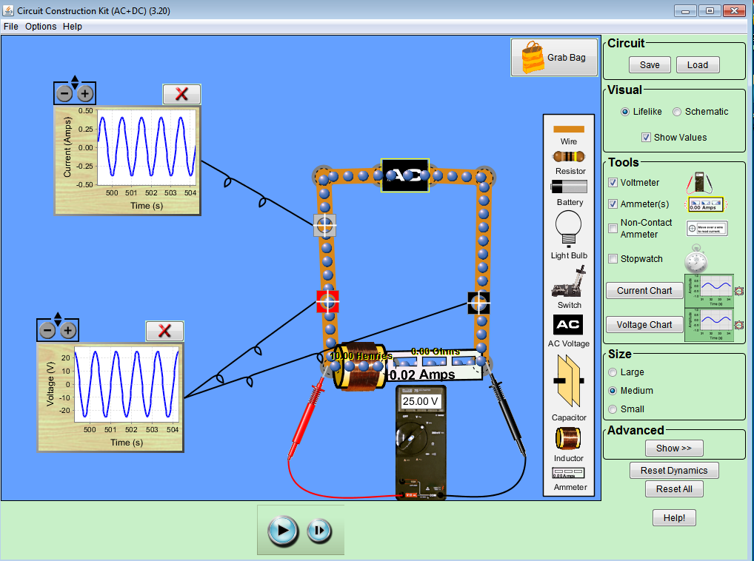
Priviți graficele intensității curentului și tensiunii în funcție de timp! Ce observați?
Conform datelor de pe abscisă, aproximați perioada și frecvența c.a.
Atunci când intensitatea curentului este 0, tensiunea la bornele bobinei este maximă (tensiunea este defazată la π/2 înaintea curentului) , Umax =25 V

Slide 7
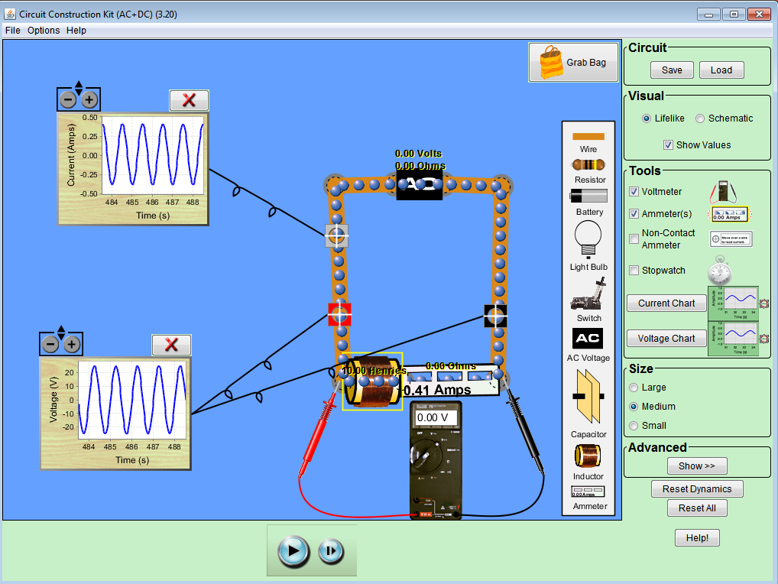
Sarcini de lucru:
Analizând datele din imagini, calculați reactanța inductivă a bobinei
Calculați frecvența și perioada c.a.
Comparați perioada obținută prin calcul cu perioada observată în graficele tensiunii și intensității
Atunci când tensiunea electrică este 0, intensitatea curentului prin bobină
este maximă (tensiunea este defazată la π/2 înaintea curentului), Imax =0.41A
Notes:
XL=61 ohmi

Slide 8
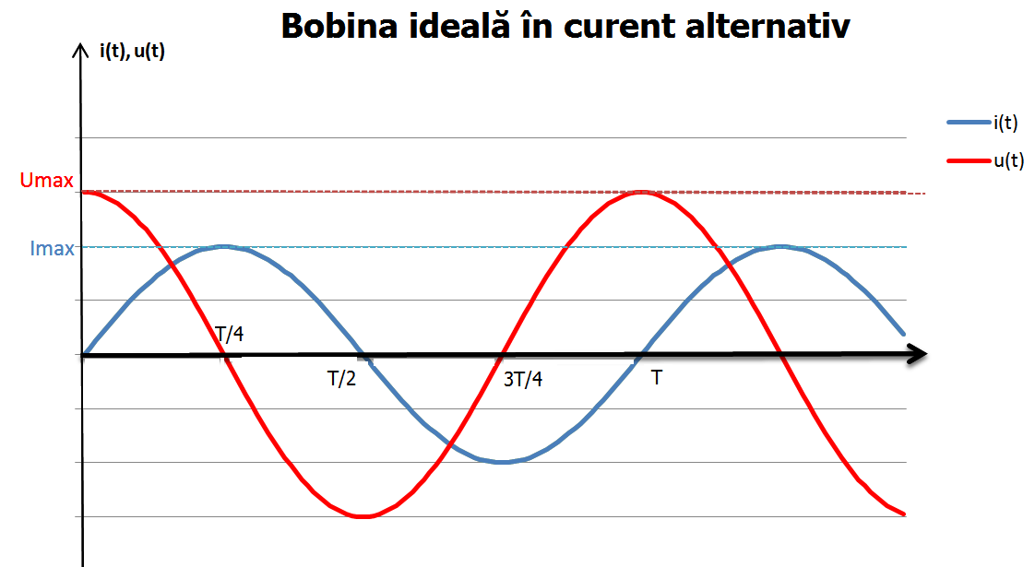
Diagrama fazorială
ULm
π/2
Im
Concluzii:
Intensitatea curentului electric printr-un circuit cu bobină ideală este defazată cu π/2 în urma tensiunii.
este introdusă o rezistență aparentă , reactanța inductivă XL

Slide 9
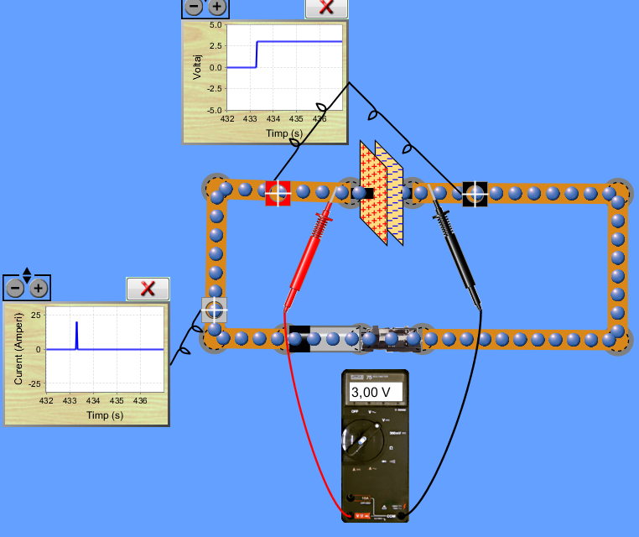
Condensator în curent alternativ
Condensatorul este un element de circuit caracterizat de capacitate electrică şi care legat la o sursă de tensiune acumulează o anumită sarcină electrică.
.
Între armăturile unui condensator este un strat izolator numit dielectric, ce nu permite trecerea curentului electric prin condensator. Deci condensatorul conectat la o sursă de tensiune continuă, după ce se încarcă, întrerupe circuitul.
Sarcinile acumulate pe armături, determină apariția în condensator a unui câmp electric, astfel, o parte din energia sursei o regăsim ca energie a câmpului electric și va fi restituită circuitului periodic.

Slide 10
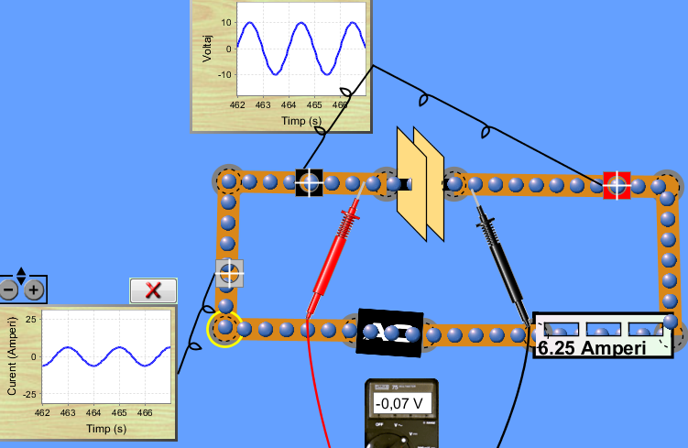
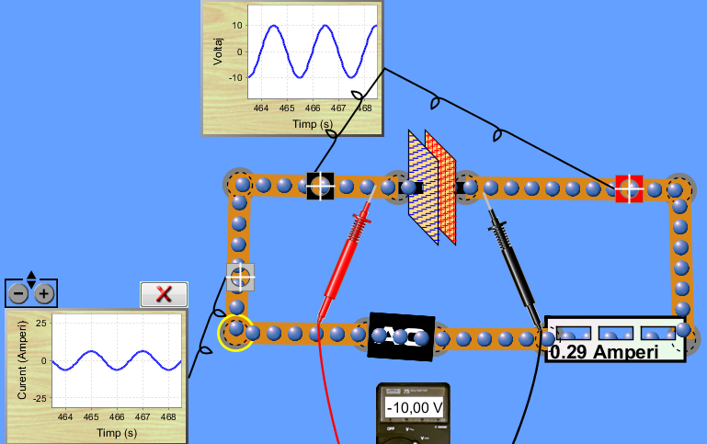
Într-un circuit de curent alternativ, condensatorul are o comportare diferită, deoarece el se încarcă şi se descarcă periodic, determinând apariția unui curent electric prin circuitul exterior lui.
Priviți armăturile condensatorului în cele 2 situații!
Cum este curentul în fiecare caz? Dar tensiunea?
Formulați o ipoteză care să explice observațiile făcute!
Ce observați la graficele tensiunii și curentului în cele 2 situații?
Comparați efectele bobinei și condensatorului
Un condensator aflat într-un circuit de c.a. introduce o rezistenţă aparentă, numită reactanţă capacitivă XC
În situația prezentată:
Calculați reactanța condensatorului
Calculați capacitatea condensatorului
Ce sarcină maximă se acumulează?

Slide 11
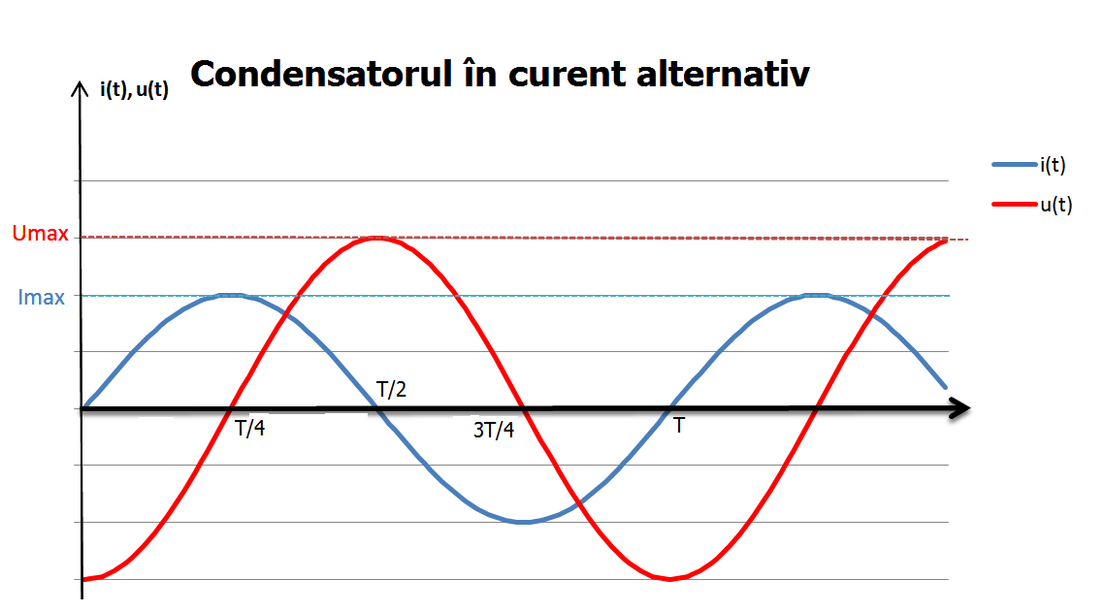
Diagrama fazorială
Im
π/2
UCm
Concluzii:
intensitatea curentului electric printr-un circuit cu condensator este defazată cu π/2 înaintea tensiunii
este introdusă o rezistență aparentă Xc
http://www.youtube.com/watch?v=VSMGnmQApA0
https://www.youtube.com/watch?v=EoWMF3VkI6U

